Slide 1
Så kan biogas minska CO2-utsläppen
2023-04-27
Erik Nordell
Patrik Aronsson

Slide 2
Tekniska verken-koncernen
Tekniska verken-koncernen består av moderbolaget, tillsammans med 14 dotterbolag.
Vi ägs av Linköpings kommun.
Notes:
Mdkr = Miljarder kronor

Slide 3
Vi bygger världens mest resurseffektiva region
Notes:
Vår vision!
Tekniska verken bygger världens mest resurseffektiva region genom att erbjuda smarta och effektiva lösningar inom elnät och elhandel, avfall, biogas, energilösningar, vatten, fjärrvärme och fjärrkyla, laddlösningar elbilar, bredband och belysning.
Vi ägs av Linköpings kommun och omsätter drygt 5 mdkr.
.

Slide 4
Tekniska verken
Regionalt kommunägt energiföretag med cirka 206 000 privat- och företagskunder.
Vi erbjuder tjänster inom elnät och elhandel, avfall, biogas, effektiva energilösningar, vatten och avlopp, fjärrvärme, fjärrkyla, bredband, belysning och laddlösningar.
Omsättning 2022 var cirka 10,4 miljarder.
Vi har cirka 950 anställda.

Slide 5
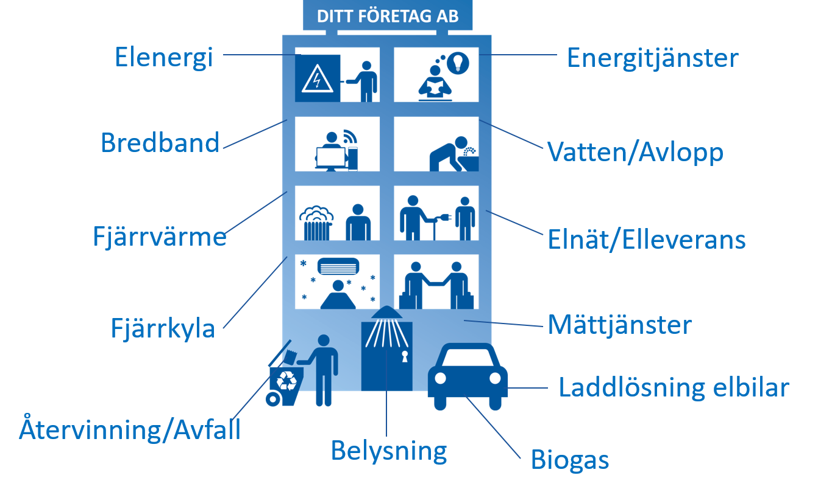
Våra tjänster
Notes:
Våra företagstjänster – berätta här om våra olika tjänster som vi erbjuder så att den som lyssnar förstå den bredd koncernen har, förklaring av respektive produkt kommer längre fram i presentationen.

Slide 6
Koncernens varumärken
En del av Tekniska verken

Slide 7
Vad är fordonsgas?
Biogas, CBG/LBG
Naturgas, CNG/LNG
Gasol och vätgas
Notes:
Ren biogas är ett helt förnybart fordonsbränsle som tillverkas av restprodukter från bland annat matavfall. Vid produktionen bildas även biogödsel som används i jordbruket och återför naturliga näringsämnen till kretsloppet. Vårt helägda dotterbolag Svensk Biogas köper, säljer och distribuerar biogas i regionen. Bolaget driver 14 publika tankstationer i Östergötland, 12 mackar för CBG och 2 för LBG, med närliggande områden och driver även bussdepåer i Norrköping, Västervik och Motala.

Slide 8
Biogasproduktionen
105 000 ton avfall och biprodukter
Biogas 7,7 milj. Kg (ca 106 GWh)
120 000 ton gödsel
Notes:
I syfte att bredda användningen av biogas, samt öka flexibiliteten och lagringskapaciteten, utvecklar vi nu vår biogasanläggning till att producera både komprimerad (CBG) och flytande biogas (LBG).
Genom ett långsiktigt samarbete med Toyota Material Handling i Mjölby har vi från och med hösten 2019 ersatt användning av gasol i trucktillverkningen (driver tork- & härdugnar i målerierna) med biogas från Linköping.
Förutom att använda LBG inom industriella processer så ger den även utökade möjligheter att driva tunga transporterna med biogas. Både Scania och Volvo är långt framme med sina gasdrivna lastbilar och här ser vi en stor potential att bidra till en ökning av fossilfria transporter.
Utöver biogasens goda egenskap att ersätta fossila bränslen med förnybara, så bidrar den med en väsentlig mängd biogödsel som ersätter mineralgödsel i lantbruket.
Lokal resurseffektivitet med global nytta!

Slide 9
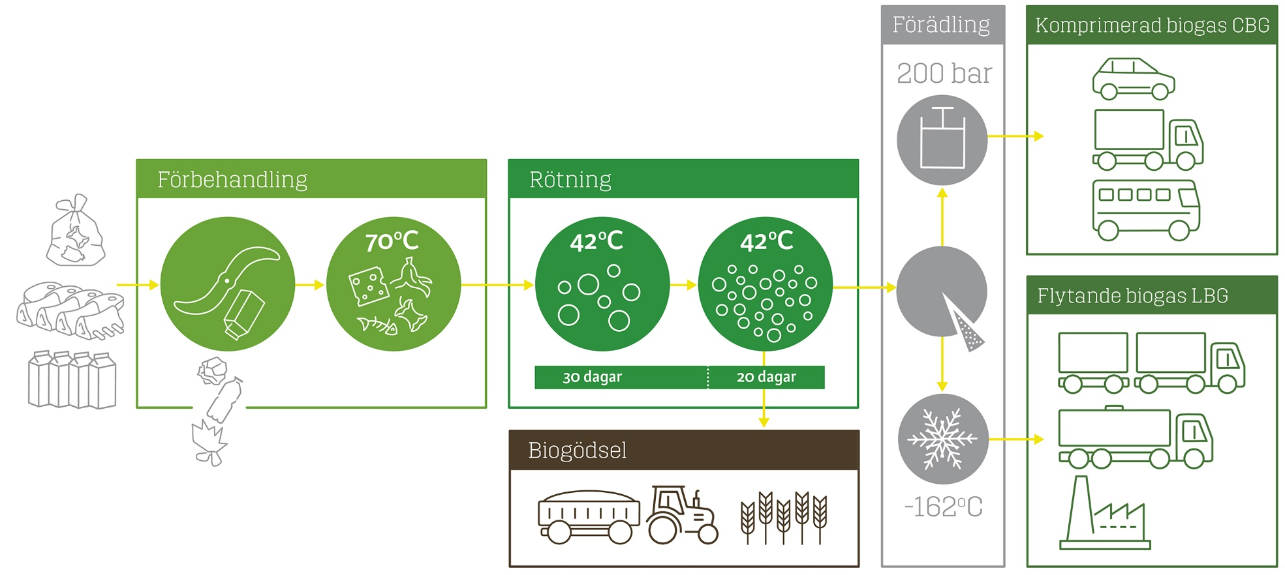

Slide 10
Distribution biogas
12 tankställen CBG
3 tankställen LBG
Bulk
Notes:
Ren biogas är ett helt förnybart fordonsbränsle som tillverkas av restprodukter från bland annat matavfall. Vid produktionen bildas även biogödsel som används i jordbruket och återför naturliga näringsämnen till kretsloppet. Vårt helägda dotterbolag Svensk Biogas köper, säljer och distribuerar biogas i regionen. Bolaget driver 14 publika tankstationer i Östergötland, 12 mackar för CBG och 2 för LBG, med närliggande områden och driver även bussdepåer i Norrköping, Västervik och Motala.

Slide 11
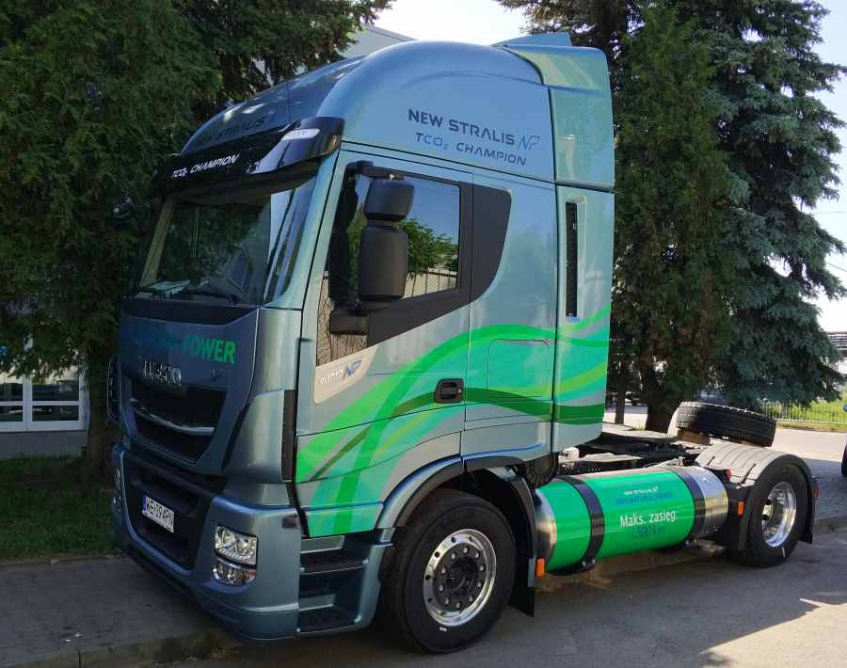
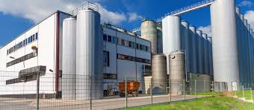
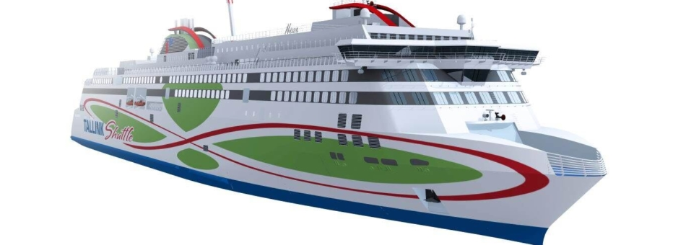
Användningsområden biogas
Komprimerad biogas (CBG)
Personbilar
Lätta och tunga lastbilar
Bussar stadstrafik, regionalt och landsortstrafik
Flytande biogas (LBG)
Tunga lastbilar
Bussar express- och regionalt
Industri
Sjöfart

Slide 12
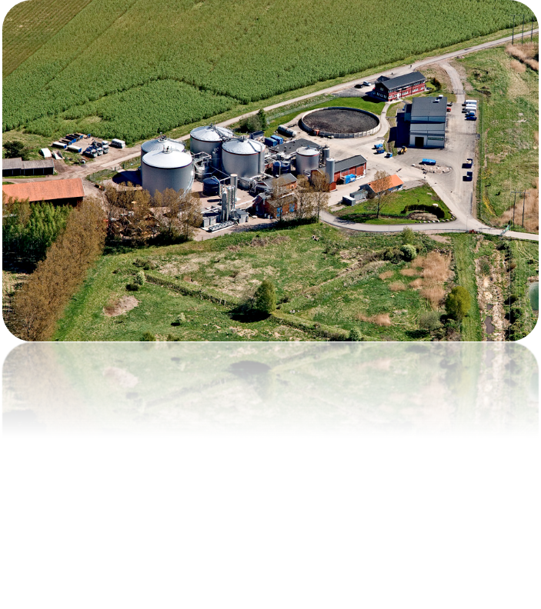
Biogödsel
Certifierat biogödsel (SPCR 120 samt KRAV).
Sprids på produktiv åkermark
Ersätter handelsgödsel

Slide 13
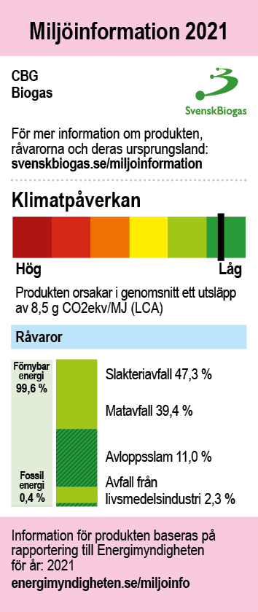
Miljöprestanda
Ca 95% reduktion jämfört med fossilt drivmedel (LCA)

Slide 14
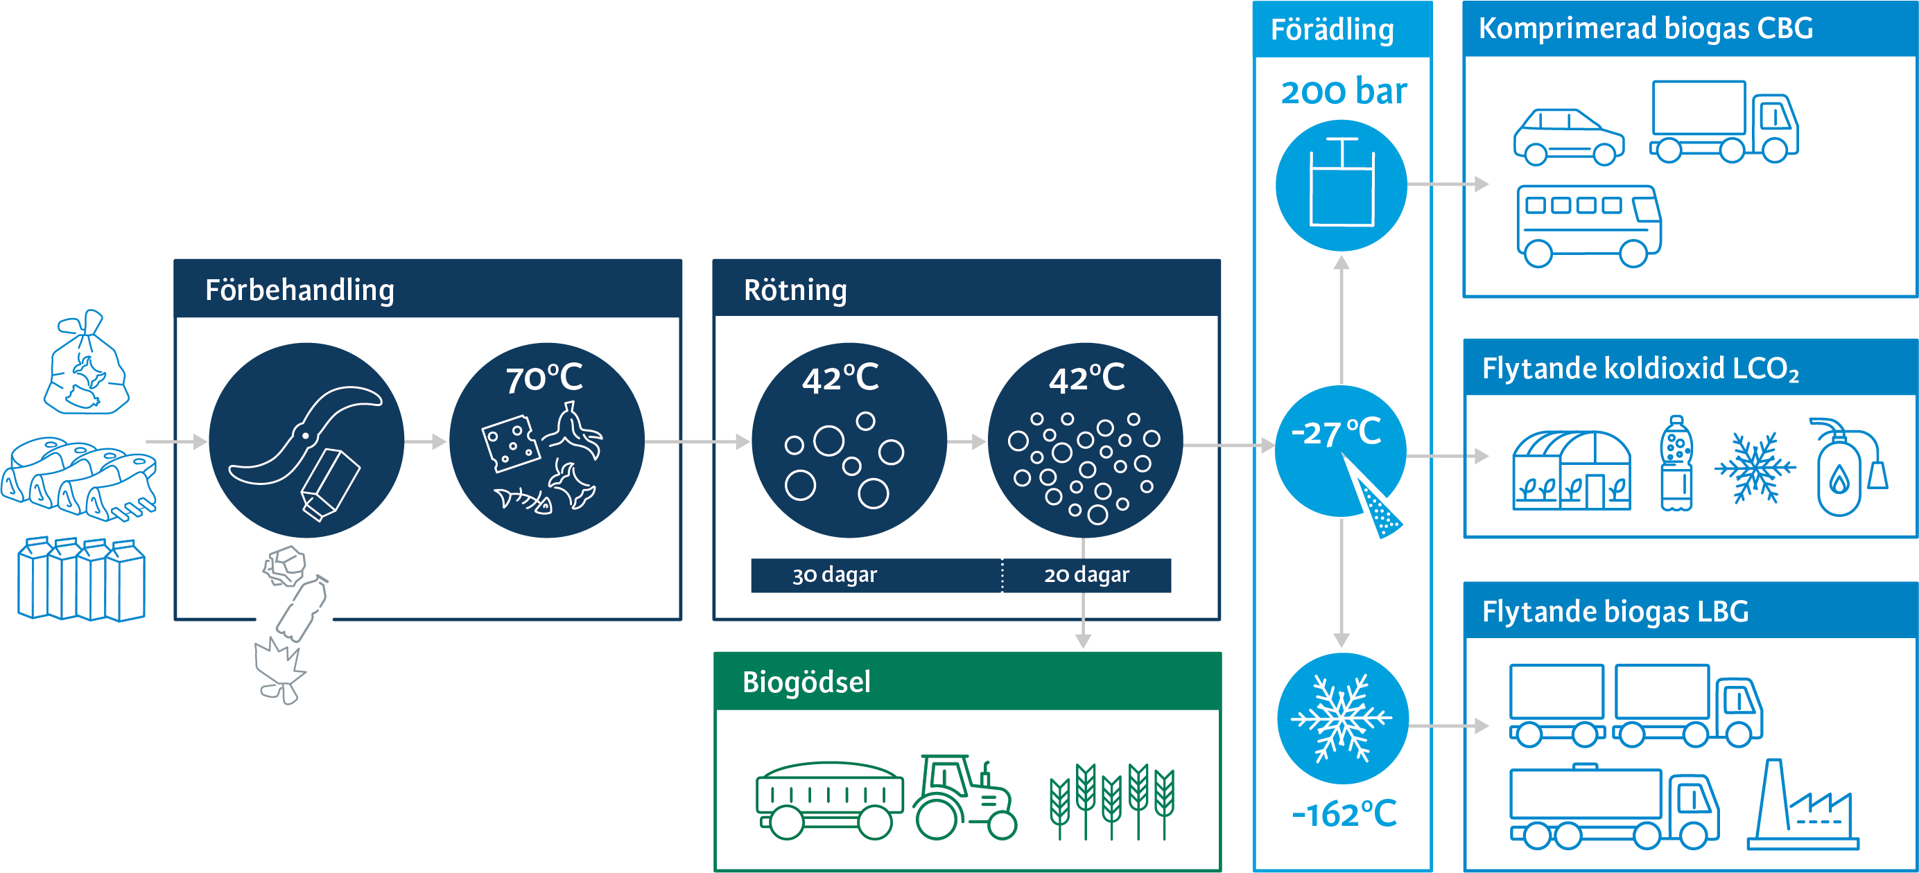
Miljöprestanda

Slide 15
Fordon med biogasdrift
Personbilar och lätta fordon etablerade sen länge (ca 30 modeller)
Lätta och tunga lastbilar med CBG-drift
Räckvidd ca 50 mil
Tankning 5-10 min
Lämpligt för lokala och regionala transporter
Tunga lastbilar med LBG-drift
Räckvidd 70-150 mil
Tankning 5-10 min
Lämpligt för fjärr (nationellt o internationellt) samt regionala transporter
Mycket kraftig tillväxt

Slide 16
Biogas till lastbilar

Slide 17
Infrastruktur biogas i Sverige
Över 200 tankstationer för komprimerad biogas (CBG)
Över 30 tankstationer för flytande biogas (LBG)
Andel biogas i fordonsgasen 2022 > 95% (Svensk Biogas erbjuder bara 100% biogas)
Lätt att köra på biogas, det går snabbt att tanka (3-5 minuter)

Slide 18
Men om biogas nu är så bra är det väl säkert inte ekonomiskt lönsamt, eller…?

Slide 19
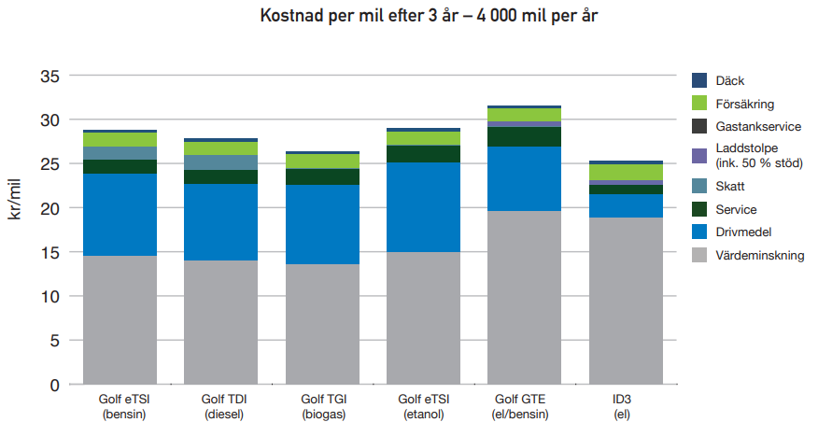
TCO (total cost of ownership) – Personbil ex
Källa: Biodriv Öst, ” Vad kostar fordonsägandet egentligen?”
(https://biodrivost.se/Publikationer/Informationsmaterial/Details/2956)

Slide 20
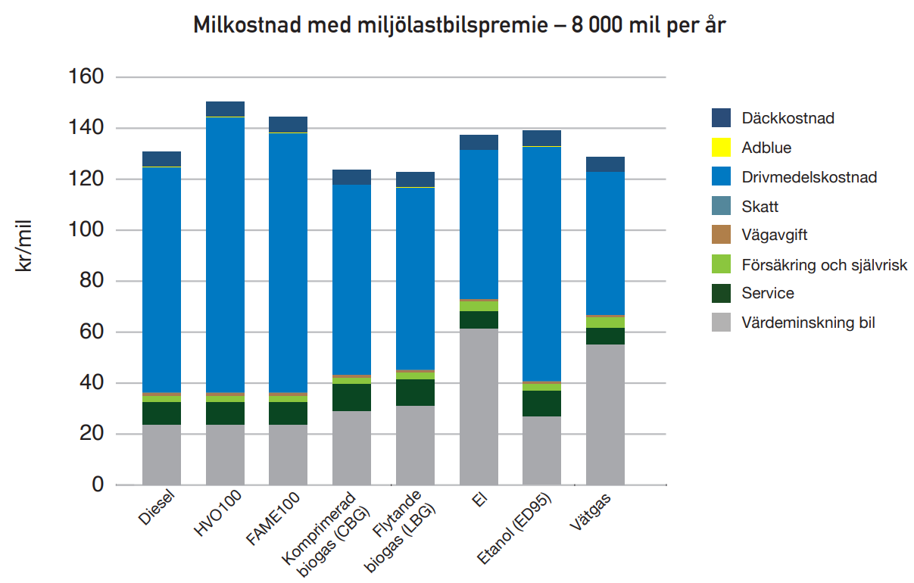
TCO (total cost of ownership) - Lastbilar
Källa: Biodriv Öst, ” Vad kostar fordonsägandet egentligen?”
(https://biodrivost.se/Publikationer/Informationsmaterial/Details/2956)

Slide 21
Sammanfattning
Med biogas i tanken kan ni nå 100% fossilfrihet och snart 100% CO₂-reduktion ur LCA-perspektiv
Biogas ett bra komplement till el för lätta fordon (lägg inte alla ägg i samma korg) och en ”no-brainer” för tunga fordon
Biogasdrift för lastbilar är billigare i TCO än fossildiesel och avsevärt billigare än HVO, RME och el
För att ge åkerierna bäst förutsättningar och er själva ett bättre pris – kravställ på biogas i kombination med långa avtal

Slide 22
erik.nordell@tekniskaverken.se
patrik.aronsson@tekniskaverken.se
tekniskaverken.se

